Slide 1
DESARROLLO DE APLICACIONES WEB · 2º DAW
La evolución de la Web
De la Web 1.0 a la Web 4.0 — una comparativa en cuatro actos
01
02
03
04
WEB 1.0
WEB 2.0
WEB 3.0
WEB 4.0
Alberto Alves García

Slide 2
Índice
01
Web 1.0
02
Web 2.0
03
Web 3.0
04
Web 4.0
05
Comparativa y reflexión final
06
Anexo: análisis crítico
07
Anexo: verificación de fuentes
2

Slide 3




WEB 1.0
La web de solo lectura
≈ 1991 – 2004
Páginas estáticas pensadas para publicar y leer información, sin posibilidad de interactuar con ellas.
Características
Tecnologías representativas
Contenido estático y fijo
Comunicación en un solo sentido
Diseño simple, basado en tablas
HTML básico, sin CSS avanzado
Primeros navegadores (Mosaic, Netscape)
Sin bases de datos dinámicas
Interacción del usuario
Ejemplos representativos
Usuario lector, no creador
Sin cuentas ni perfiles
Navegación por hipervínculos
GeoCities y páginas personales
Directorio de Yahoo!
Primeras webs corporativas
3

Slide 4
WEB 2.0
La web social y participativa
≈ 2004 – 2010
El usuario deja de ser solo lector: ahora crea, comparte y opina. Nace la web de lectura y escritura.
Características
Tecnologías representativas
Contenido dinámico y generado por usuarios
Redes sociales, blogs y wikis
Aplicaciones más ricas e interactivas
AJAX y JavaScript avanzado
APIs, RSS y servicios web
Bases de datos dinámicas y CMS
Interacción del usuario
Ejemplos representativos
Lectura y escritura
Comentar, valorar, compartir
Perfiles y cuentas de usuario
Facebook, YouTube, Twitter
Wikipedia
WordPress, Blogger
4

Slide 5
WEB 3.0
La web semántica y descentralizada
≈ 2010 – actualidad
Los datos adquieren significado propio: la web entiende, conecta y personaliza la información.
Características
Tecnologías representativas
Web semántica y datos enlazados
Personalización e inteligencia de datos
Descentralización (blockchain, Web3)
APIs REST / GraphQL
Big Data y computación en la nube
Blockchain e IoT inicial
Interacción del usuario
Ejemplos representativos
Búsquedas contextuales
Recomendaciones personalizadas
Comunicación entre máquinas (M2M)
Google Knowledge Graph
Asistentes de voz (Siri, Alexa)
Aplicaciones descentralizadas (dApps)
5

Slide 6
WEB 4.0
La web inteligente y ubicua
Emergente / en construcción
Una web simbiótica entre humanos y máquinas: siempre conectada, impulsada por inteligencia artificial.
Características
Tecnologías representativas
Conectividad ubicua y permanente
Inteligencia artificial integrada
Experiencias inmersivas
IA generativa y modelos de lenguaje
IoT y redes 5G / 6G
Realidad aumentada y virtual
Interacción del usuario
Ejemplos representativos
Conversacional y multimodal
Proactiva y predictiva
Asistentes que actúan por el usuario
Asistentes de IA (ChatGPT, Claude)
Entornos de metaverso
Hogares y ciudades inteligentes
6

Slide 7
Comparativa evolutiva y reflexión final
 | WEB 1.0 | WEB 2.0 | WEB 3.0 | WEB 4.0
Interacción del usuario | Solo lectura | Lectura y escritura | Personalizada | Conversacional / inmersiva
Tecnología clave | HTML estático | AJAX / APIs | Cloud / Blockchain | IA generativa
Desarrollo y despliegue | Archivos HTML vía FTP | Backend + BD (stack LAMP) | APIs, contenedores, DevOps | Serverless, edge e IA integrada
¿Ya estamos en la Web 4.0?
Convivimos con IA generativa, asistentes conversacionales y dispositivos siempre conectados: rasgos propios de la Web 4.0. Pero la ubicuidad total y la simbiosis humano-máquina aún son incompletas, por lo que muchos autores sitúan el momento actual como una transición desde la Web 3.0.
7

Slide 8
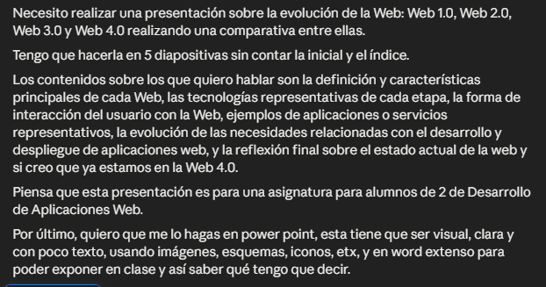
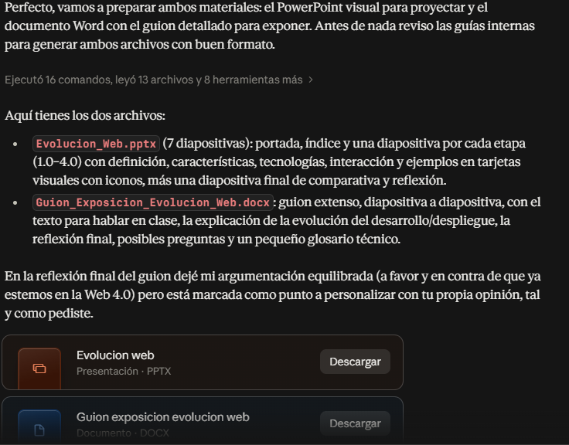
Anexa I

Slide 9
Anexa II
La manera en la que estructura el contenido por generaciones y el vínculo que tiene cada una de ellas con la forma de desarrollo y despliegue me parecen 2 aspectos muy útiles.
Modificaría el índice del power point ya que me hace un resumen que no es necesario añadir, en el Word quitaría los apartados de Cómo usar este documento y el Qué se ve en pantalla de cada punto y las posibles preguntas, y por último que tanto en el power point como en el Word que el índice fuese interactivo.
Las afirmaciones que debo comprobar son las fechas para contrastar los rangos exactos e información sobre la Web 4.0 ya que no está tan estandarizada como las anteriores.

Slide 10
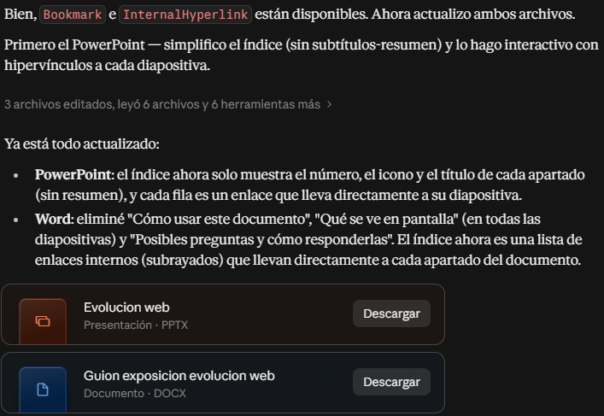
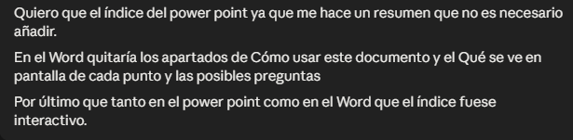
Anexa III

Slide 11
Anexa IV
“La Web 2.0 se popularizó en la conferencia de O'Reilly Media de 2004“ - O'Reilly Media sí popularizó el término en su primera conferencia (octubre de 2004), pero no lo acuñó: ya existía desde 1999, creado por Darcy DiNucci.
colaboradores de Wikipedia. (2026, August 5). Web 2.0. Wikipedia, La Enciclopedia Libre. https://es.wikipedia.org/wiki/Web_2.0
"La Web 4.0 no es un término estandarizado“ - Sí existe una definición oficial: la Comisión Europea aprobó en julio de 2023 una estrategia formal (COM(2023) 442 final) que define la Web 4.0 como "la cuarta generación de la World Wide Web", con un enfoque en IA, IoT, blockchain y mundos virtuales/XR — más centrado en el metaverso que en la IA conversacional que yo había destacado
An EU initiative on virtual worlds: a head start in the next technological transition. (n.d.). Shaping Europe’s Digital Future. https://digital-strategy.ec.europa.eu/en/library/eu-initiative-virtual-worlds-head-start-next-technological-transition

